Slide 1
L’île au bio
#FreshFoodFamily
jeudi 22 octobre 2020

Slide 2
L’île au bio est une aventure lancée par la Fresh Food Family !
La voici :
Anton Vilard (Méca) - Théo Pottier (GC) - Hania Rodo (GB)
Maxence Neus (SE) - Alexia Rambat (IS) - Jules Pascal (Méca)
Omar Sifa (SE)

Slide 3
L’île au bio, c’est quoi ?
Habitants de la Métropole Européenne de Lille
Une entreprise grâce à laquelle vous allez pouvoir consommer des produits de qualité !
MIAM
Local
De saison
😋😊
Bio

Slide 4
Comment c’est possible ?
Avec :
un entrepôt réfrigéré 🏠
un camion réfrigéré
une bonne team 👪
une application 📲

Slide 5
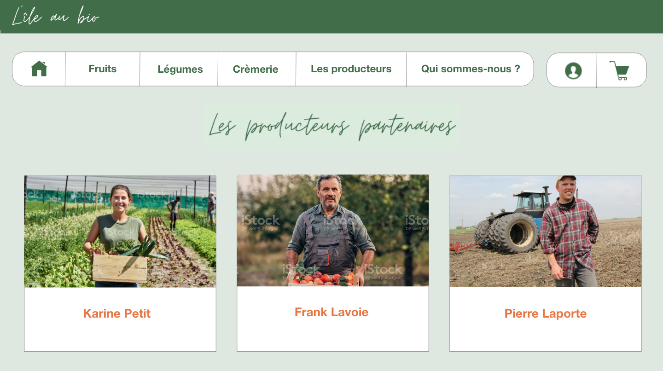
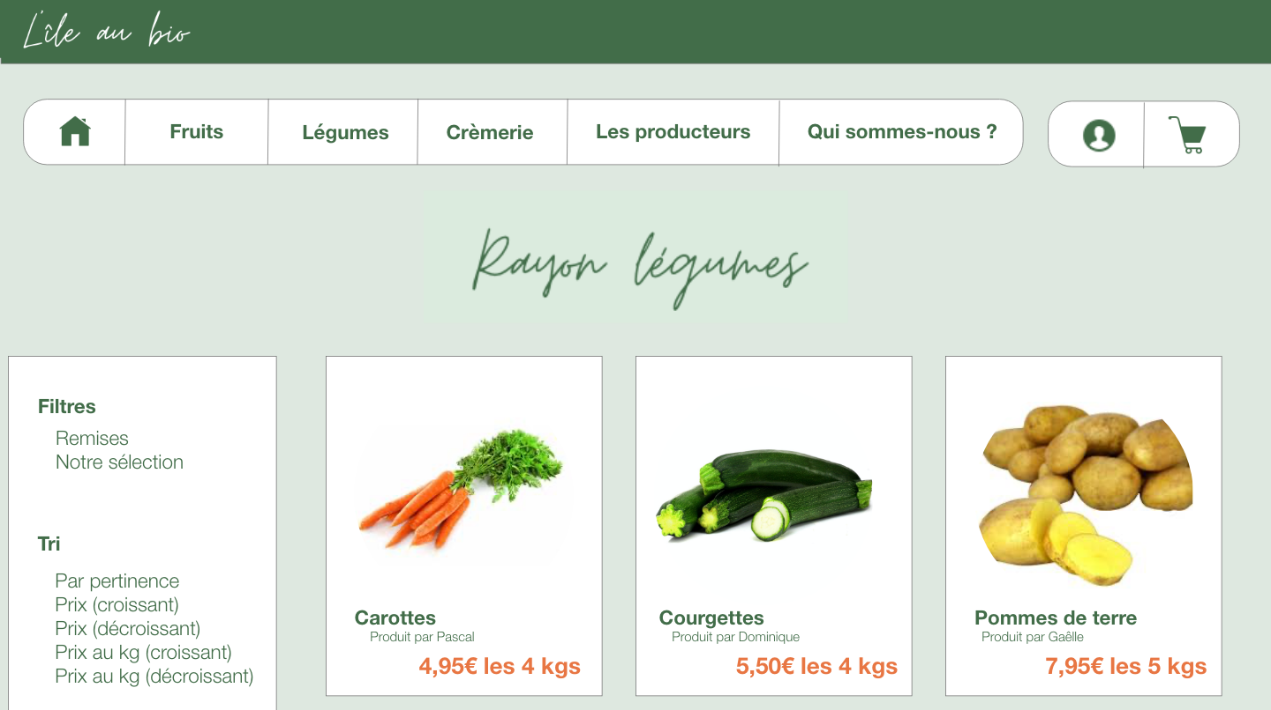

Slide 6
Comment ça marche ?
prix de gros
AIdes fournies par l’état
Producteurs locaux
Personnes en réinsertion
L‘île au bio
Bons légumes
+ marges
Emploi
bons légumes
bénéfices
clients

Slide 7
Les concurrents ?
etc...

Slide 8
LE + ?
L’île au bio va employer des personnes en réinsertion professionnelle

Slide 9
Merci pour votre attention !

